Slide 1

Taller de Programación
Clase 1-2 – Módulo Concurrente
Notes:
1

Slide 2


AGENDA
Ambiente CMRE
Clase 1-2 – Módulo Concurrente

Slide 3
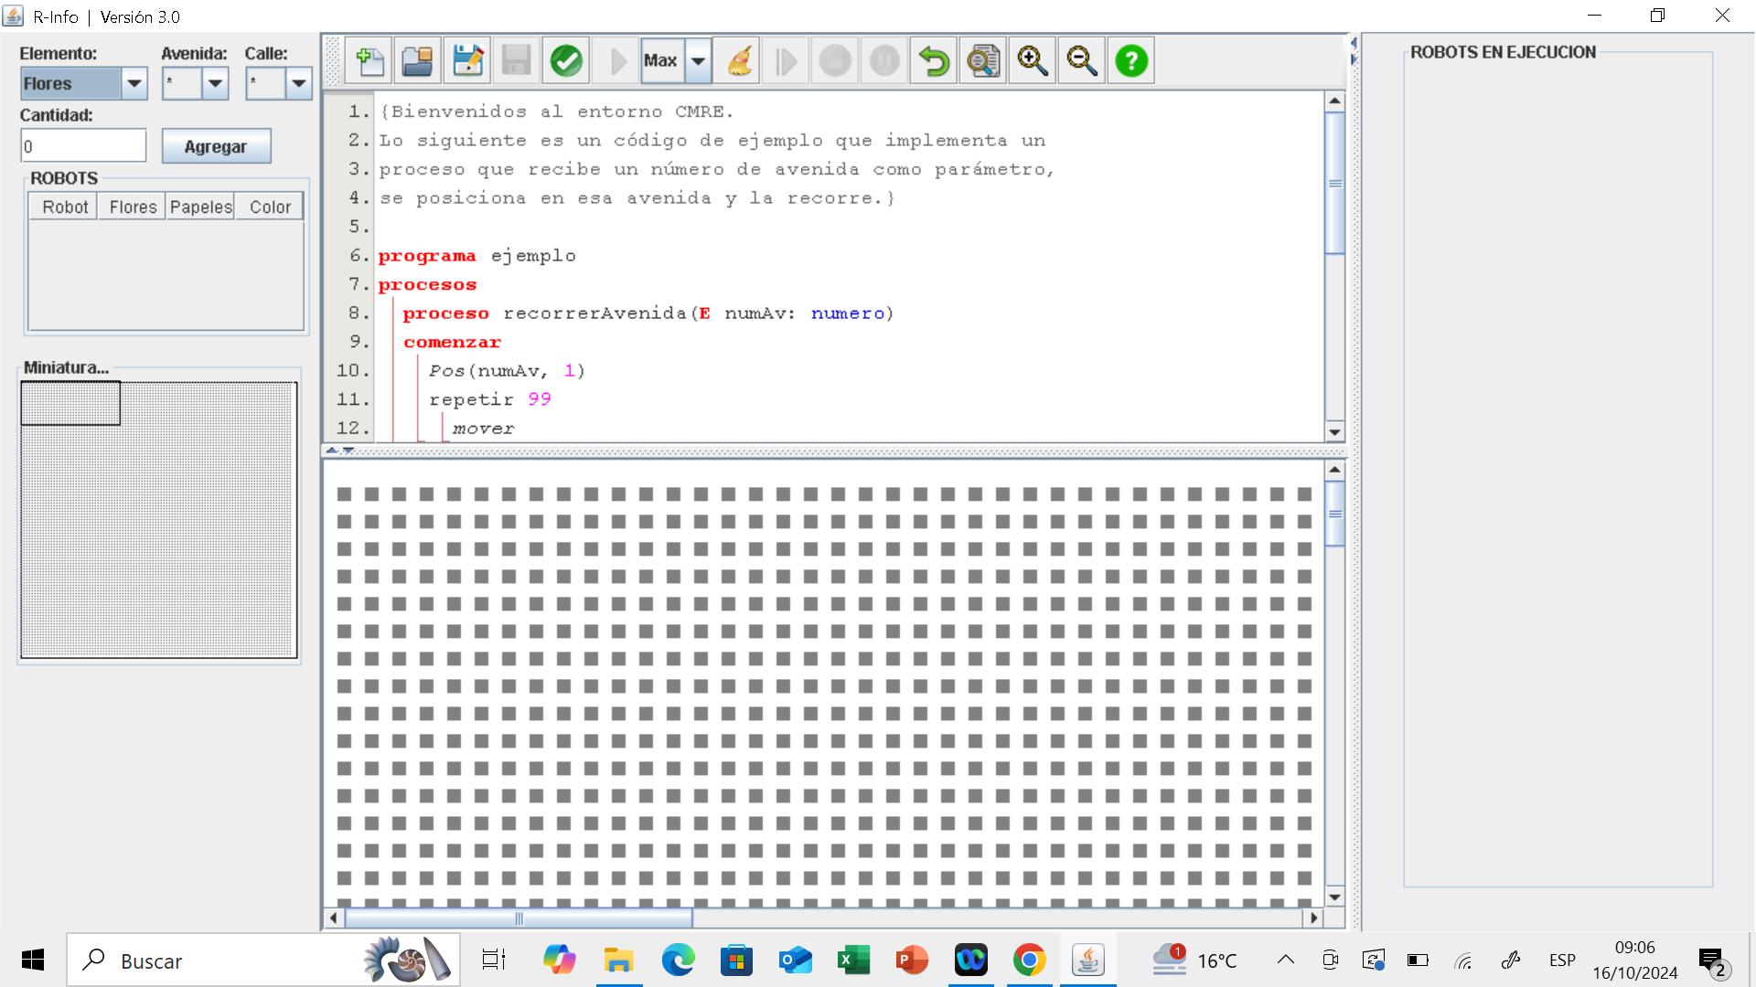
PROGRAMA CONCURRENTE – AMBIENTE CMRE
Código ejemplo
Información de cada robot
Información de la ciudad
Cómo aplica CMRE los conceptos de concurrencia?
Ciudad para la ejecución
Clase 1-2 – Módulo Concurrente

Slide 4
PROGRAMA CONCURRENTE – AMBIENTE CMRE
Comunicación
Recursos Compartidos
Sincronización
Heterogeneidad de procesadores
Clase 1-2 – Módulo Concurrente

Slide 5
PROGRAMA CONCURRENTE – AMBIENTE CMRE
ROBOTS: se permite declarar más de un robot
AREAS: existen distintos tipos de áreas (privadas, compartidas, parcialmente compartidas)
COMUNICACIÓN: permite el intercambio de mensajes entre robots
SINCRONIZACIÓN: permite bloquear y desbloquear recursos compartidos (esquinas)
Clase 1-2 – Módulo Concurrente

Slide 6
PROGRAMA CONCURRENTE – AMBIENTE CMRE
programa ejemplo
procesos
proceso recorrerAvenida(E numAv: numero)
comenzar
Pos(numAv, 1)
...
fin
areas
ciudad: AreaC (1,1,100,100)
robots
robot robot1
comenzar
recorrerAvenida(1)
fin
variables
R_info: robot1
comenzar
AsignarArea(R_info, ciudad)
Iniciar(R_info, 1,1)
fin
ESTRUCTURA DE UN PROGRAMA
Procesos necesarios
Areas necesarias
Tipo de robots que ejecutarán el programa
Asignación de área/áreas de ejecución de los robots declarados y esquina de comienzo
Variables robots (mínimo 1 por tipo declarado)

Slide 7
PROGRAMA CONCURRENTE – AMBIENTE CMRE
programa ejemplo
procesos
proceso recorrerAvenida(E numAv: numero)
comenzar
Pos(numAv, 1)
...
fin
areas
ciudad: AreaC (1,1,100,100)
robots
robot robot1
comenzar
recorrerAvenida(1)
fin
variables
R_info: robot1
comenzar
AsignarArea(R_info, ciudad)
Iniciar(R_info, 1,1)
fin
proceso nombre (ES flores:numero; E valor:boolean)
variables
nombre : tipo
comenzar
//código del proceso
fin

Slide 8
PROGRAMA CONCURRENTE – AMBIENTE CMRE
programa ejemplo
procesos
proceso recorrerAvenida(E numAv: numero)
comenzar
Pos(numAv, 1)
...
fin
areas
ciudad: AreaC (1,1,100,100)
robots
robot robot1
comenzar
recorrerAvenida(1)
fin
variables
R_info: robot1
comenzar
AsignarArea(R_info, ciudad)
Iniciar(R_info, 1,1)
fin
ciudad1: areaC(1,1,10,10)
ciudad2: areaP(15,15,20,20)
ciudad3: areaPC(30,32,50,51)
areaC: área compartida (pueden ser asignados todos los robots declarados)
areaP: área privada (puede ser asignado sólo un robot de los declarados)
areaPC: área parcialmente compartida (debe ser asiganado más de un robot pero NO todos los robots declarados)

Slide 9
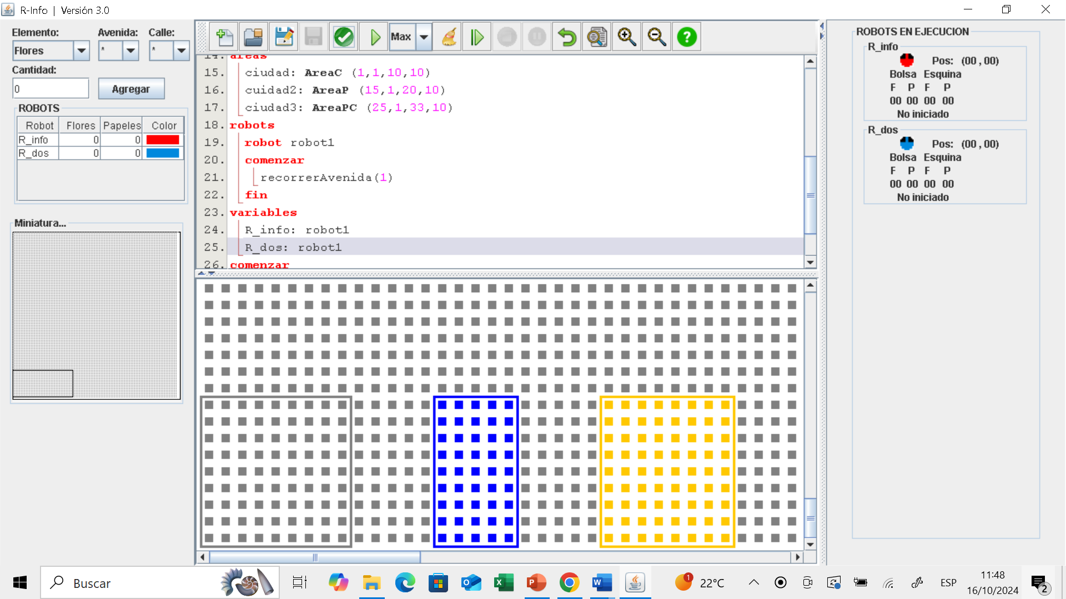
PROGRAMA CONCURRENTE – AMBIENTE CMRE
Área
privada
Robots declarados
Área
compartida
Área parcialmente compartida
Clase 1-2 – Módulo Concurrente

Slide 10
PROGRAMA CONCURRENTE – AMBIENTE CMRE
programa ejemplo
procesos
proceso recorrerAvenida(E numAv: numero)
comenzar
Pos(numAv, 1)
...
fin
areas
ciudad: AreaC (1,1,100,100)
robots
robot tipo1
comenzar
...
fin
variables
r1: tipo1
comenzar
AsignarArea(R_info, ciudad)
Iniciar(R_info, 1,1)
fin
robot tipo1
variables
...
comenzar
// Código del robot tipo1
fin

Slide 11
PROGRAMA CONCURRENTE – AMBIENTE CMRE
programa ejemplo
procesos
proceso recorrerAvenida(E numAv: numero)
comenzar
Pos(numAv, 1)
...
fin
areas
ciudad: AreaC (1,1,100,100)
robots
robot tipo1
comenzar
...
fin
variables
r1: tipo1
r2:tipo1
comenzar
....
fin
Puedo definir más de un robot del mismo tipo. Ambos ejecutarán el mismo código.

Slide 12
PROGRAMA CONCURRENTE – AMBIENTE CMRE
programa ejemplo
procesos
...
areas
ciudad: AreaC (1,1,100,100)
robots
robot tipo1
comenzar
...
fin
robot tipo2
comenzar
...
fin
variables
r1: tipo1
r2: tipo2
comenzar
....
fin
Obiamente el código a ejecutar en cada tipo de robot debe ser diferente.
Puedo definir más de un tipo robot (tipo1 y tipo2). Cada variable robot ejecutará el código correspondiente a su tipo

Slide 13
PROGRAMA CONCURRENTE – AMBIENTE CMRE
programa ejemplo
procesos
...
areas
ciudadMitad: AreaC (1,1,50,50)
miLugar: AreaP (60,60,85,87)
robots
robot tipo1
comenzar
...
fin
variables
r1: tipo1
r2:tipo1
comenzar
AsignarArea(r1,ciudadMitad)
AsignarArea(r2,miLugar)
iniciar(r1, 5, 5)
iniciar(r2, 62, 63)
fin
Cada variable robot declarada debe tener una esquina de inicio y al menos un área asignada.

Slide 14
PROGRAMA CONCURRENTE – AMBIENTE CMRE
programa ejemplo
...
areas
ciudadMitad: AreaC (1,1,10,10)
miLugar: AreaP(22,1,25,10)
robots
robot tipo1
comenzar
...
fin
variables
r1: tipo1
r2:tipo1
comenzar
AsignarArea(r1,ciudadMitad)
AsignarArea(r2,ciudadMitad)
AsignarArea(r2,miLugar)
iniciar(r1, 3, 3)
iniciar(r2, 23, 5)
fin
Un robot puede tener más de un área asignada

Slide 15
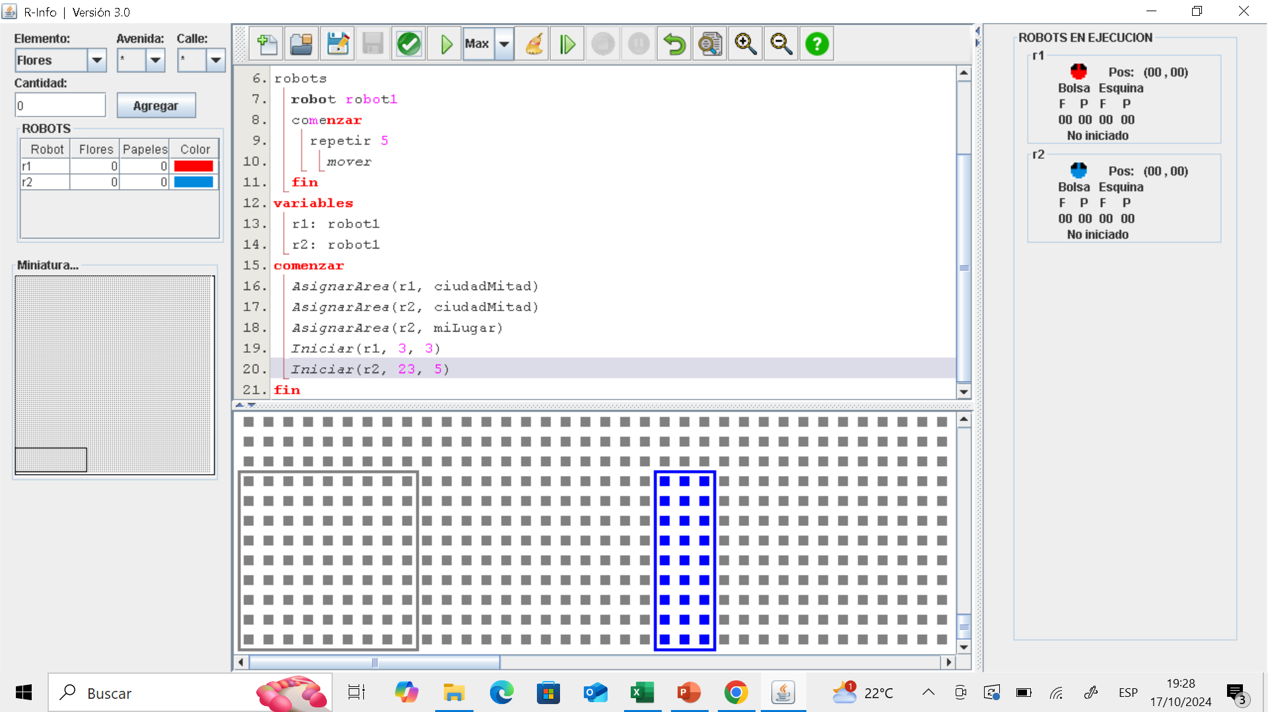
PROGRAMA CONCURRENTE – AMBIENTE CMRE
programa uno
areas
ciudadMitad: AreaC (1,1,10,10)
miLugar: AreaP(22,1,25,10)
robots
robot robot1
comenzar
repetir 5
mover
fin
variables
r1: robot1
r2: robot1
comenzar
AsignarArea(r1, ciudadMitad)
AsignarArea(r2, ciudadMitad)
AsignarArea(r2, miLugar)
Iniciar(r1, 3, 3)
Iniciar(r2, 23, 5)
fin

Slide 16
EJERCICIOS PARA ANALIZAR
programa Ejercicio uno
areas
ciudad : AreaC(1,1,100,100)
robots
robot tipo1
comenzar
mover
Pos (20,20)
fin
robot tipo2
comenzar
repetir 5
mover
Pos(20,20)
fin
Dos robots NO pueden situarse en ningún momento del programa en la misma esquina al mismo tiempo.
variables
robot1: tipo1
robot2: tipo2
comenzar
...
fin
Clase 1-2 – Módulo Concurrente

Slide 17
EJERCICIOS PARA ANALIZAR
programa Ejercicio uno
areas
ciudad : AreaC(1,1,100,100)
robots
robot tipo1
comenzar
mover
Pos (20,20)
Pos(40,40)
fin
robot tipo2
comenzar
repetir 5
mover
Pos(20,20)
fin
NO se puede suponer el orden en el cual se ejecutarán las instrucciones entre diferentes robots.
variables
robot1: tipo1
robot2: tipo2
comenzar
...
fin
Clase 1-2 – Módulo Concurrente

Slide 18
EJERCICIOS PARA ANALIZAR
programa Rectangulos
procesos
proceso juntar (ES flor:numero)
comenzar
mientras (HayFlorEnLaEsquina)
tomarFlor
flor:= flor + 1
fin
proceso rectangulo (E alto:numero;
E ancho:numero;
ES flores:numero)
comenzar
flores:= 0
repetir 2
repetir alto
juntar(flores)
mover
derecha
repetir ancho
juntar(flores)
mover
derecha
fin
Ejercicio: Realice un programa donde un robot recorra el perímetro de un rectángulo de un tamaño 5 (alto) x 3 (ancho) juntando flores de todas las esquinas.
Al finalizar el robot debe informar las flores juntadas. Inicialmente el robot se encuentra en la esquina (2,2).
Debe modularizar el rectángulo. El rectángulo debe recibir alto y ancho y devolver las flores.
Clase 1-2 – Módulo Concurrente

Slide 19
EJERCICIOS PARA ANALIZAR
programa Rectangulos
procesos
proceso juntar (ES flor:numero)
comenzar
mientras (HayFlorEnLaEsquina)
tomarFlor
flor:= flor + 1
fin
proceso rectangulo (E alto:numero;E ancho:numero;ES flores:numero)
comenzar
flores:= 0
repetir 2
repetir alto
juntar(flores)
mover
derecha
repetir ancho
juntar(flores)
mover
derecha
fin
areas
ciudad : AreaC(1,1,100,100)
robots
robot tipo1
variables
f:numero
comenzar
rectangulo (5,3,f)
Informar (f)
fin
variables
robot1: tipo1
comenzar
AsignarArea(robot1,ciudad)
Iniciar(robot1, 2, 2)
fin
Modifique el ejercicio para que exista otro robot que comience en (8,8)
Clase 1-2 – Módulo Concurrente

Slide 20
EJERCICIOS PARA ANALIZAR
programa Rectangulos
procesos
proceso juntar (ES flor:numero)
comenzar
mientras (HayFlorEnLaEsquina)
tomarFlor
flor:= flor + 1
fin
proceso rectangulo (E alto:numero;E ancho:numero;ES flores:numero)
comenzar
flores:= 0
repetir 2
repetir alto
juntar(flores)
mover
derecha
repetir ancho
juntar(flores)
mover
derecha
fin
areas
ciudad : AreaC(1,1,100,100)
robots
robot tipo1
variables
f:numero
comenzar
rectangulo (5,3,f)
Informar (f)
fin
variables
robot1: tipo1
robot2: tipo1
comenzar
AsignarArea(robot1,ciudad)
AsignarArea(robot2,ciudad)
Iniciar(robot1, 2, 2)
Iniciar(robot1, 8, 8)
fin
Clase 1-2 – Módulo Concurrente

